Slide 1
Koleje Śląskie dla dostępności

Slide 2
Koleje Śląskie dla dostępności
Start Projektu – listopad 2021
Regulacje sektorowe (np. 1371)
Ustawa o zapewnianiu dostępności
Ustawa o dostępności cyfrowej
Dyrektywa o dostępności produktów i usług

Slide 3
Główne obszary dostępności
Cyfrowa
www; Dokumenty cyfrowe; Aplikacje; Multimedia; Serwisy społecznościowe; Intranet, ekstranet; Terminale samoobsługowe.
Architektoniczna
Tabor; Punkty odprawy i obsługi Podróżnych (COP/KASY); Dostępne poziome i pionowe przestrzenie komunikacyjne; Informacja o rozkładzie pomieszczeń Dostęp osób z psem asystującym; Możliwość ewakuacji lub uratowania w inny sposób.
Informacyjno-komunikacyjna
Obsługa z wykorzystaniem środków wspierających komunikowanie się; Urządzenia lub inne środki techniczne do obsługi osób słabosłyszących; Informacja o zakresie działalności KŚ (ETR, PJM WCAG);
Obsługa Pasażera
Dostępność dokumentów; Dostępność i wyposażenie COP; Dostępność produktów i usług KŚ; Pomoc i wsparcie (np. przy skorzystaniu z usługi); Usługi dodatkowe (np. tłumacz PJM); Kwalifikacje naszego personelu.

Slide 4
Koordynator ds. dostępności
Marek Widuch
tel.: +48 727 030 208
e-mail: marek.widuch@kolejeslaskie.pl
Osoby mające trudności w komunikowaniu się mogą skontaktować się z Markiem Widuchem za pośrednictwem:
SMS;
aplikacji MS Teams (w tym przypadku prosimy o wcześniejszy kontakt w celu ustalenia terminu spotkania).

Slide 5
Osoba ze szczególnymi potrzebami
Osoba, która ze względu na swoje cechy zewnętrzne lub wewnętrzne, albo ze względu na okoliczności, w których się znajduje, musi podjąć dodatkowe działania lub zastosować dodatkowe środki w celu przezwyciężenia bariery, aby uczestniczyć w różnych sferach życia na zasadzie równości z innymi osobami.
Przez osobę ze szczególnymy potrzebami należy rozumieć:
Osoby na wózkach inwalidzkich, poruszających się o kulach, o ograniczonej możliwości poruszania się,
Osoby niewidome i słabowidzące,
Osoby G/głuche i słabosłyszące,
Osoby głuchoniewidome,
Osoby z niepełnosprawnościami psychicznymi i intelektualnymi,
Osoby starsze i osłabione chorobami,
Kobiety w ciąży,
Osoby z małymi dziećmi, w tym z wózkami dziecięcymi,
Osoby mające trudności w komunikowaniu się z otoczeniem (także z rozumieniem języka pisanego albo mówionego),
Osoby o nietypowym wzroście (w tym również dzieci),
Osoby z ciężkim lub nieporęcznym bagażem, rowerem.
Powyższa definicja ma zastosowanie zarówno do potrzeb czasowych jak i trwałych

Slide 6
Plan działania na rzecz poprawy zapewnienia dostępności osobom ze szczególnymi potrzebami na lata 2022 – 2024
dostępność informacyjno-komunikacyjna,
dostępność cyfrowa,
dostępność architektoniczna,
działania organizacyjne,
dobre praktyki,
wdrożenie standardów UTK/PFRON/ITS.

Slide 7
Regulamin przewozu i obsługi osób ze szczególnymi potrzebami, w tym osób z niepełnosprawnościami
Główne zmiany dotyczą:
wprowadzenia definicji osoby ze szczególnymi potrzebami,
skrócenia wymaganego terminu zgłoszenia pomocy w podróży z 48 do 24 godzin przed planowaną podróżą, zgodnie z rekomendacjami Prezesa UTK oraz Standardem świadczenia pomocy w podróży,
obsługi osób ze szczególnymi potrzebami poza kolejnością w COP oraz kasach biletowych,
brak konieczności zgłaszania braku biletu przez osoby ze szczególnymi potrzebami,
określenia parametrów wózków inwalidzkich umożliwiających udzielenie pomocy w podróży przez KŚ,
obsługi podróżnych z wykorzystaniem pętli indukcyjnych i tłumacza PJM online.

Slide 8
Dostępność cyfrowa
Nowa strona www zgodna z WCAG 2.1, AA,
Dokumenty [np. PDF, DOC] dostosowane, zamieszczone na stronie,
Multimedia – minimum napisy w publikowanych filmach.

Slide 9
Dostępność informacyjno-komunikacyjna
Za pośrednictwem tłumacza PJM możliwe jest połączenie z:
infolinią pasażerską,
Koordynatorem ds. dostępności,
sekretariatem Kolei Śląskich.
Usługa dostępna jest również we wszystkich naszych:
kasach biletowych,
Centrum Obsługi Pasażera,
na pokładzie pojazdów Kolei Śląskich.
Z tłumaczem języka migowego można łączyć się od poniedziałku do piątku w godzinach 8:00 – 20:00, z wyłączeniem dni ustawowo wolnych od pracy.
Nie wymagamy wcześniejszego zgłoszenia potrzeby skorzystania z usługi.

Slide 10
Dostępność informacyjno-komunikacyjna
Montaż pętli indukcyjnych wraz z osprzętem spełniającym wymogi normy PN EN 60118 4:2015 – systemu wspomagania słuchu, poprawiającego komfort słyszenia oraz jakość dźwięku osobom słabosłyszącym w miejscach obsługi i odprawy pasażerów:
Katowice COP,
Katowice Hol Gł. 181,
Bielsko-Biała Gł. 251,
Sosnowiec Gł. 171,
Zabrze 201,
Pszczyna,
Tychy,
Rybnik,
Zawiercie 131,
Żywiec,
Częstochowa 101,
Siedziba KŚ .

Slide 11
Dostępność informacyjno-komunikacyjna
Informacja o zakresie działalności KŚ

Slide 12
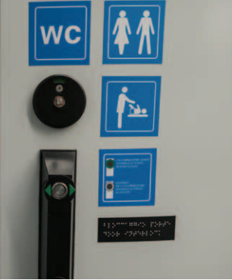
Dostępność architektoniczna – tabor
Przykładowe wyposażenie i dostosowanie taboru (zależne od typu pojazdu):
tłumacz PJM online,
rampy i podnośniki – urządzenia ułatwiające wsiadanie i wysiadanie (rozkładane platformy transportowe),
dostępna toaleta,
przewijaki, pojemniki na pieluchy,
miejsca do postawienia wózków,
wizyjny i dźwiękowy system informacji pasażerskiej,
piktogramy, oznaczenia brajlowskie,
szerokie, odskokowo-przesuwne drzwi,
wyznaczone miejsca siedzące dla osób ze szczególnymi potrzebami,
niska podłoga umożliwiająca łatwe wsiadanie i wysiadanie,
interkom zapewniający komunikację podróżnych z maszynistą,
gniazdka elektryczne,
klimatyzacja,
uchwyty na rowery.

Slide 13
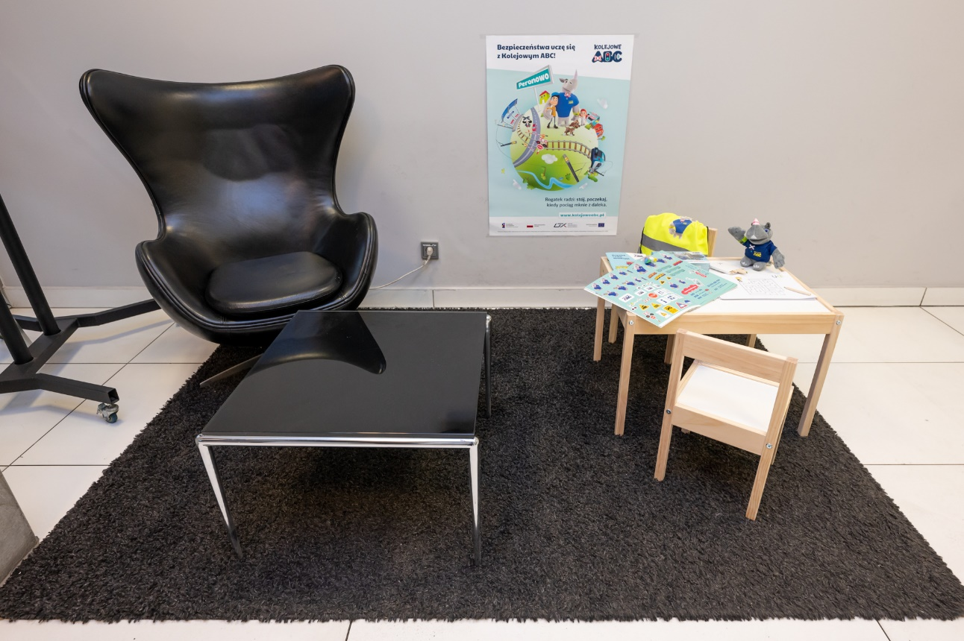
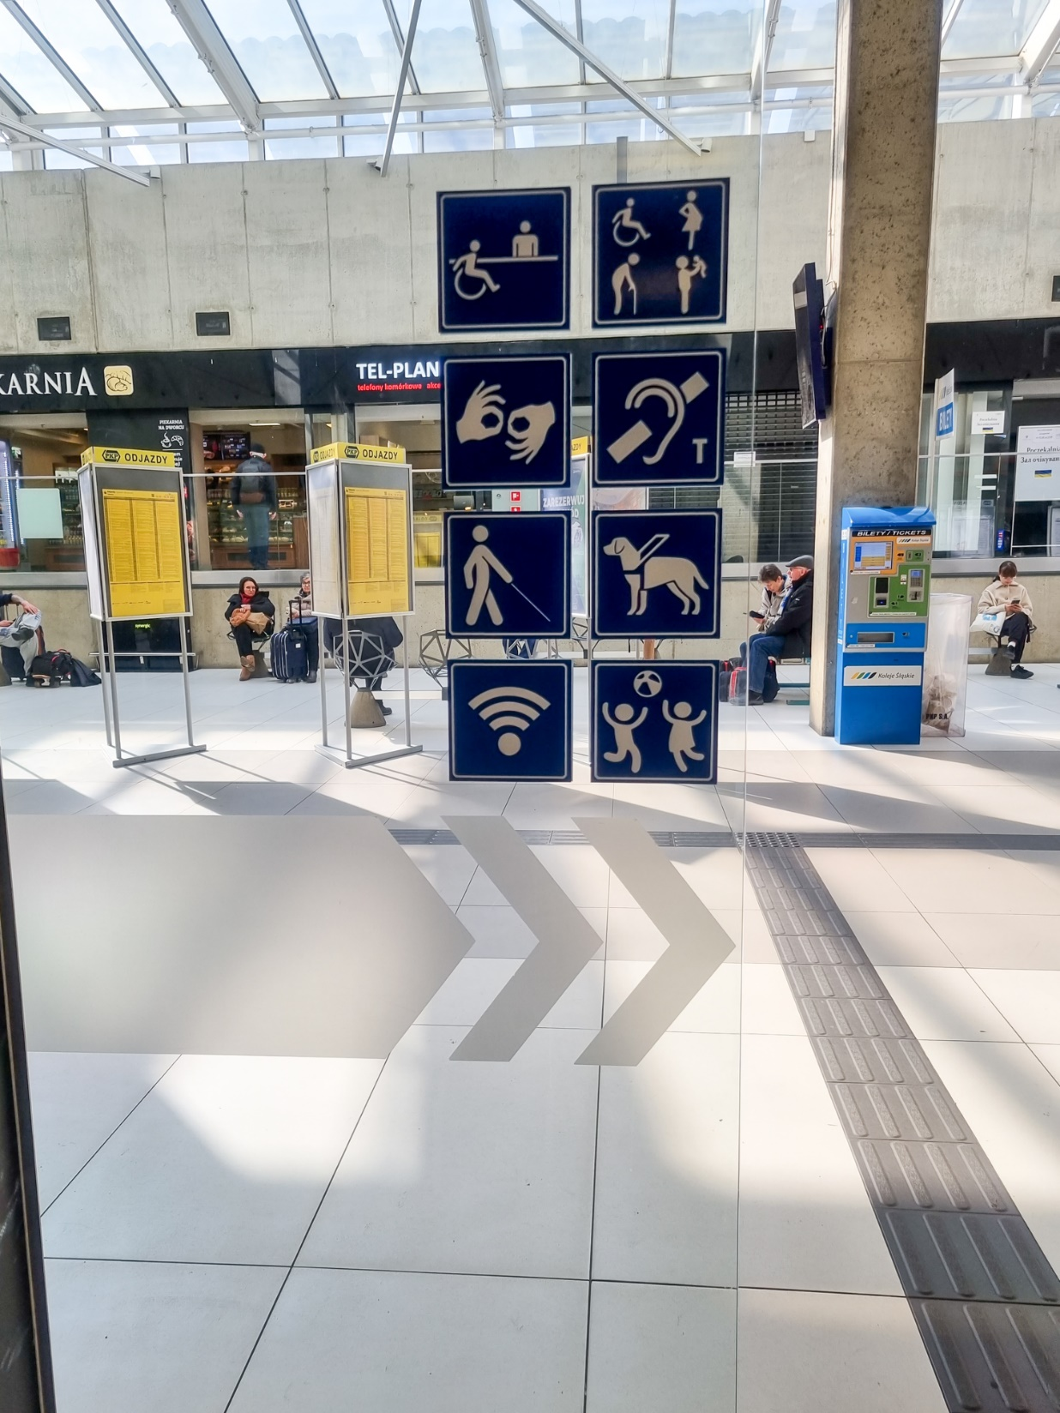
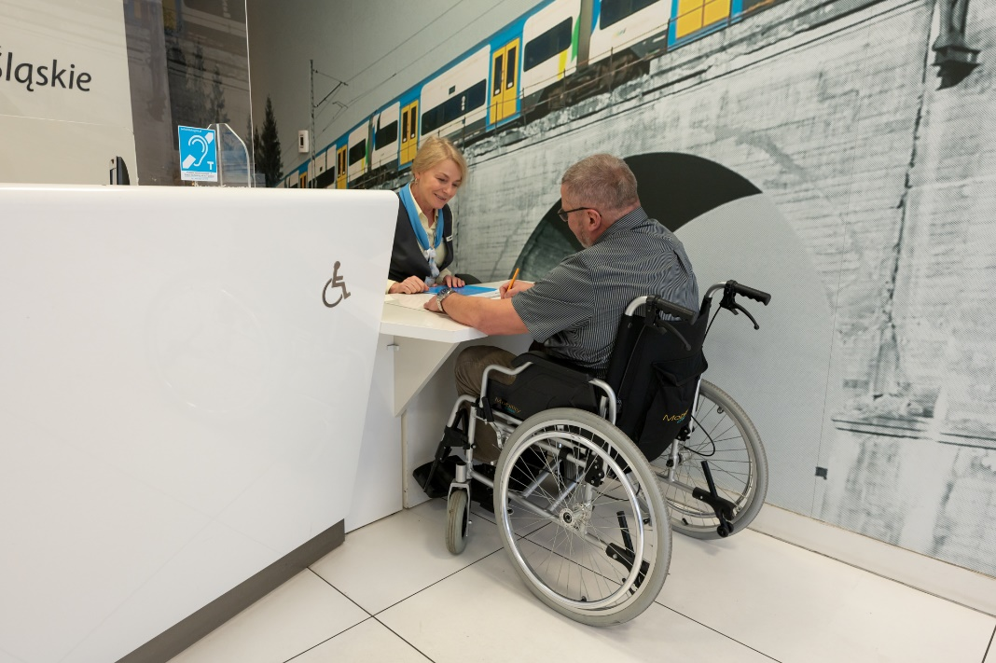
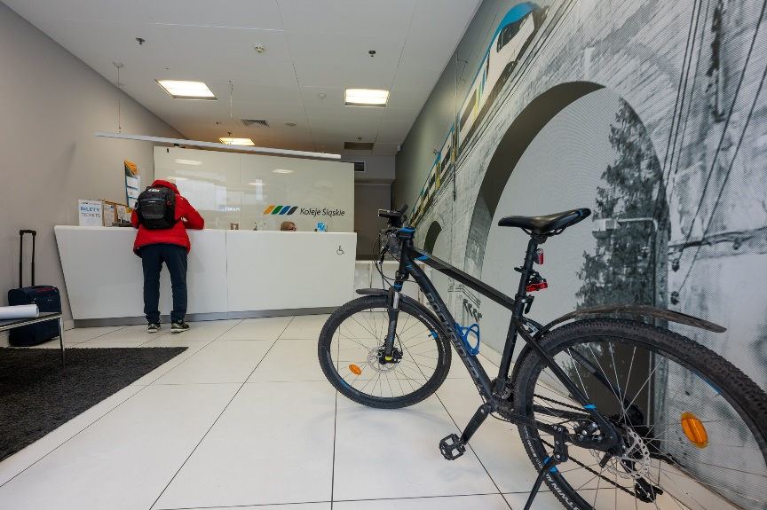
Dostępność architektoniczna – COP, kasy biletowe
Zgodnie z Raportem z audytu Centrum Obsługi Pasażera i kasy biletowe są dostępne i nie sprawiają trudności w zakresie korzystania z niego przez osoby ze szczególnymi potrzebami – mają odpowiednie parametry użytkowe, odpowiednio szerokie pomieszczenia.

Slide 14
Obsługa osób ze szczególnymi potrzebami

Slide 15
Obsługa osób ze szczególnymi potrzebami liczbach
Liczba podróżnych z niepełnosprawnościami korzystających z usług Kolei Śląskich
2020 – 118 842,
2021 – 136 379,
2022 – 161 260.
Najliczniejszą grupą podróżnych są dzieci z niepełnosprawnościami z opiekunem, na drugim miejscu plasują się podróżni z orzeczeniem I gr.

Slide 16
Wiedza i kompetencje
Różni podróżni - obsługa bez barier – szkolenie dla pracowników obsługi bezpośredniej i kadry zarządzającej – 115 osób w pierwszej edycji. W tym roku, to już ponad 200 pracowników,
Warsztaty z dostępności w Kolejach Śląskich – szkolenie dla kadry kierowniczej KŚ,
Szkolenia wstępne dla nowych pracowników,
Pouczenia okresowe.

Slide 17
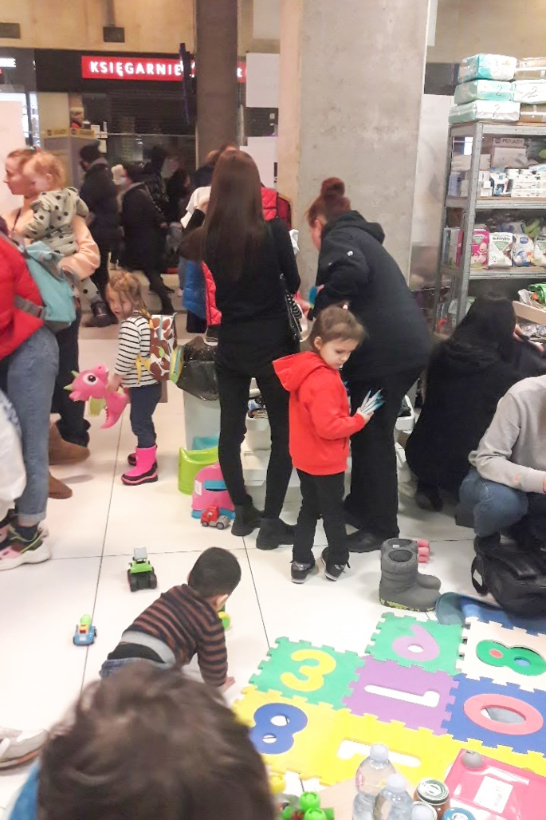
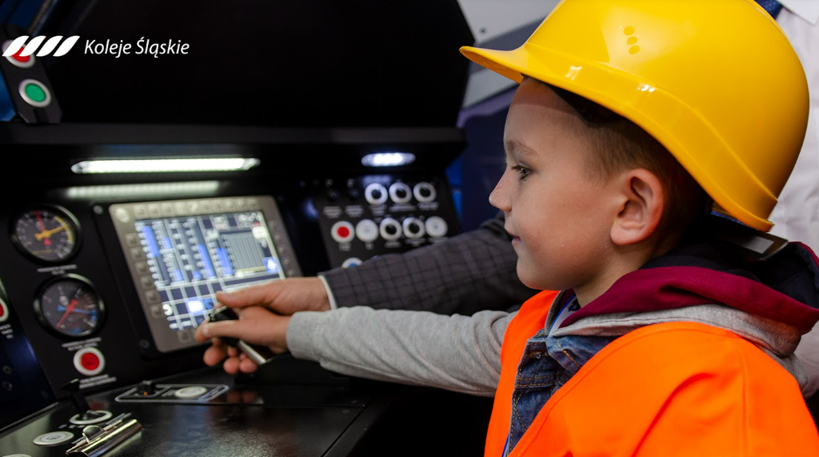
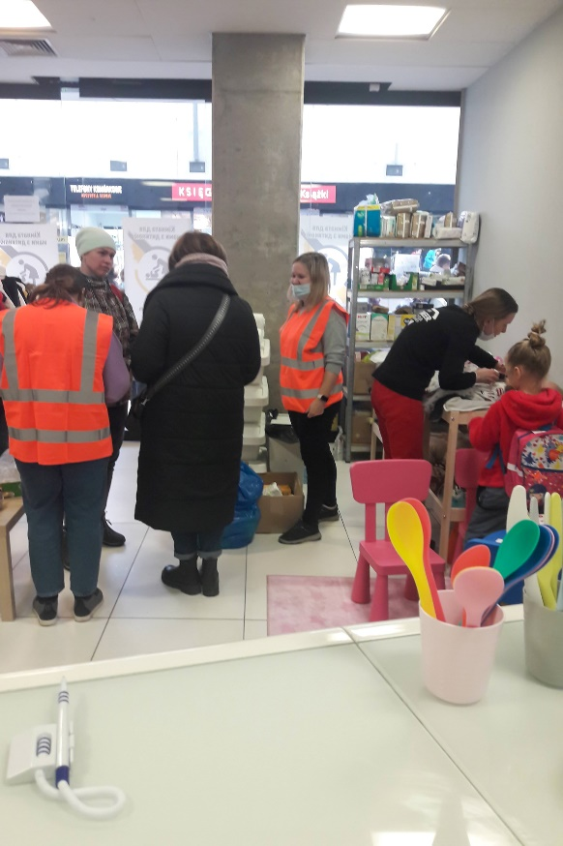
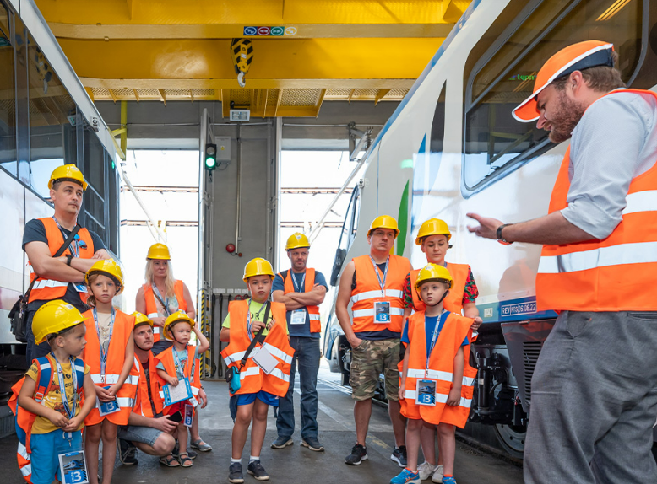
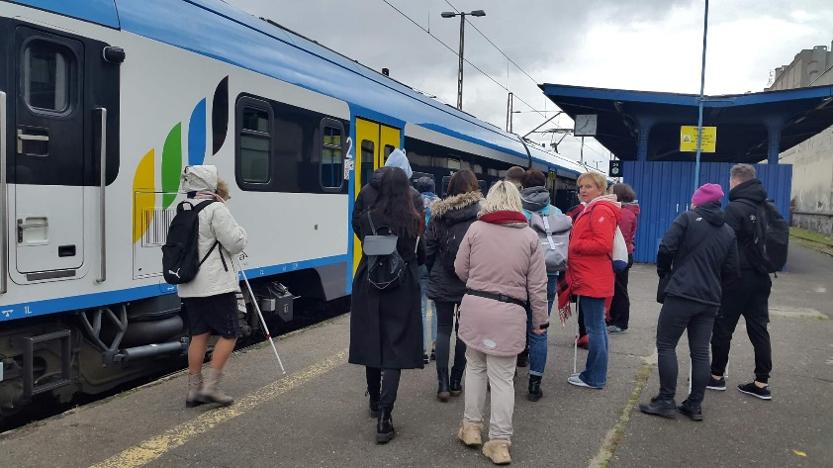
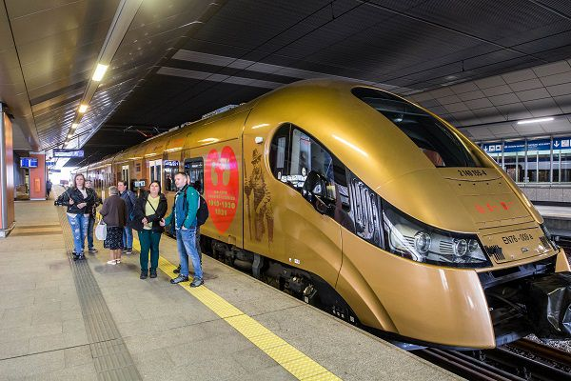
Zaangażowanie społeczne
Pociąg bez barier – cyklicznie uruchamiany pociąg dla osób z niepełnosprawnościami, gdzie staramy się przybliżyć piękno i atrakcyjność naszego regionu.
KŚ dla dzieci – uczymy i przybliżamy świat kolei.
Współpraca z organizacjami działającymi na rzecz osób ze szczególnymi potrzebami – udostępnienie taboru KŚ na potrzeby ćwiczeń dla instruktorów orientacji przestrzennej PZN Okręg Śląski.
Solidarni z Ukrainą Kolej na Śląskie

Slide 18
Co przed nami?

Slide 19
Kierunki działań
Polityka dostępności KŚ | Jednolity standard działania i obsługi Klientów KŚ. Zbiór procedur, instrukcji, narzędzi oraz wytycznych. Transparentność. Ciągłość działania. Wiedza, doświadczenie, współpraca i rozwój.
Standardy obsługi pasażerów ze szczególnymi potrzebami | Standardy UTK/PFRON/ITS: Informowania. Świadczenia pomocy w podróży. Badania potrzeb klientów i pracowników. Szkolenia.
Współpraca | Współpraca i dzielenie się wiedzą z rynkiem i organizacjami działającymi na rzecz osób ze szczególnymi potrzebami.

Slide 20
Zapraszamy na stronę Koleje Śląskie dla dostępności

